Slide 1
Agenda
Redução de diagramas de blocos
Modelagem sistemas mecânicos

Slide 2
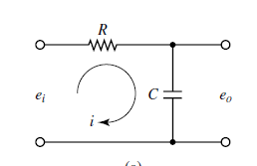
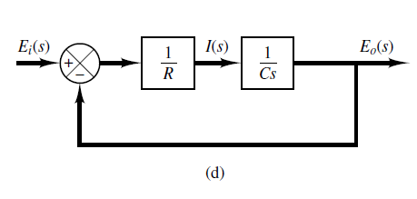
Exemplos diagramas de bloco
Construir o diagrama de Blocos para o seguinte circuito.

Slide 3
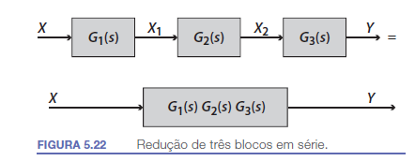
Redução de diagramas de Blocos
Reduções em serie

Slide 4
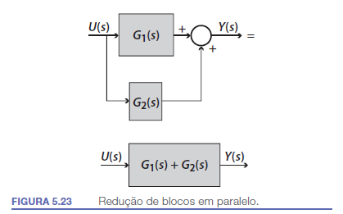
Redução de diagramas de Blocos
Reduções de blocos em paralelo

Slide 5
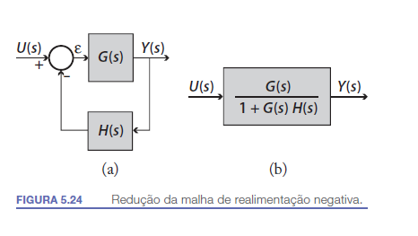
Redução de diagramas de Blocos
Reduções de malha de realimentação negativa

Slide 6


Redução de diagramas de Blocos
Reduções de malha de realimentação negativa

Slide 7
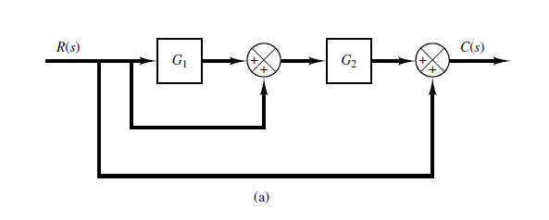
Exemplo redução de blocos

Slide 8
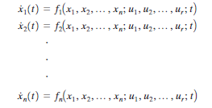

Slide 9
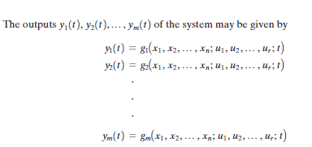
Modeling in state space

Slide 10
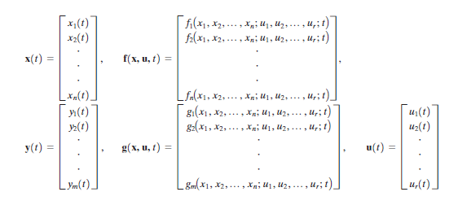
Modeling in state space

Slide 11

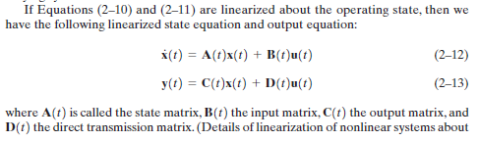
Modeling in state space

Slide 12
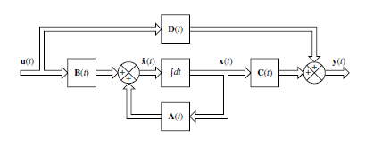
Modeling in state space

Slide 13
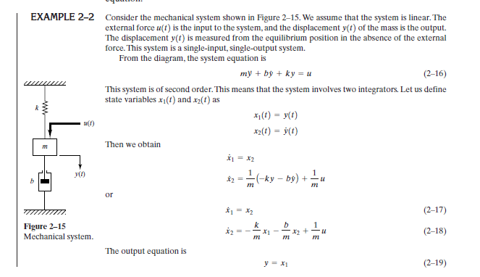

Slide 14
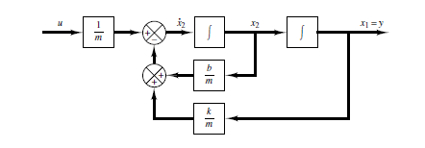

Slide 15
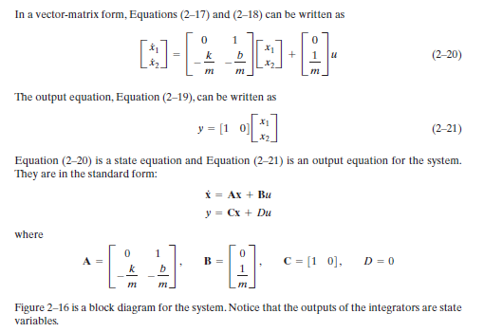

Slide 17
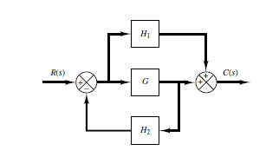
Exemplos
Redução de diagrama de blocos

Slide 18
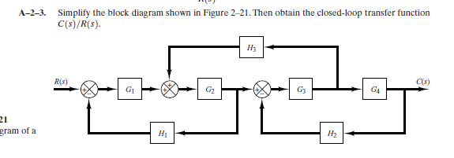
Exemplos

Slide 19
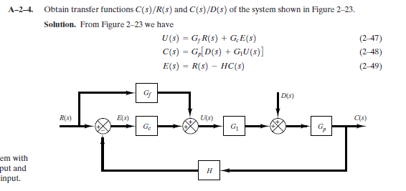
Exemplos

